Slide 1
วิชาเลือกสื่อประสม ม.2
1. เด็กชาย สหรัฐ ขำศรี เลขที่ 28 ม.2/7
2. เด็กหญิง มาริสา ทองเงิน เลขที่ 44 ม.2/7
3.เด็กหญิง ธมลวรรณ เครือวัลย์ เลขที่ 35 ม.2/9
4. เด็กหญิง ปพิชญา พิริยะโภคานนท์ เลขที่ 41 ม.2/9

Slide 2
ความหมายเครื่องดนตรี
สุกรี เจริญสุข กล่าวถึงความหมายของดนตรีว่า ดนตรีเป็นงานศิลปะที่มนุษย์สร้างขึ้น โดยอาศัยเสียงเป็นสื่อถ่ายทอดความรู้สึกของศิลปิน เสียงดนตรีเป็นเสียงที่มีความงาม นำมาเรียบเรียงอย่างมีศิลปะ กลายเป็นบทเพลงความแตกต่างระหว่างเสียงดนตรีกับเสียงอื่น ๆ คือ เสียงดนตรีเป็นเสียงที่ประดิษฐ์ขึ้น โดยอาศัยความ งดงามของเสียง ศิลปินผู้สร้างเสียงได้สอดใส่อารมณ์ลงไปในเสียง เพื่อให้เสียงมีความรู้สึกทางศิลปะ ส่วนเสียงอื่น ๆ ที่ไม่ใช่เสียงดนตรี เป็นเพียงเสียงที่ขาดคุณสมบัติทางศิลปะ กล่าวคือ ขาดความรู้สึกทางศิลปะในเสียง ขาดวิญญาณศิลปินในเสียงอารมณ์ ความรู้สึก สิ่งที่มากระทบตัณหา หรือความอยาก สิ่งเหล่านี้จะถูกบันทึกลงไปในดนตรี เป็นคุณสมบัติที่สำคัญของศิลปะ อารมณ์ในดนตรีก็เหมือนกับอารมณ์ชีวิต ศิลปินถ่ายทอดลงไปในผลงานดนตรีที่มีอารมณ์ก็จะสื่อไปกระทบความรู้สึกต่อผู้ชม หรือผู้ฟังได้ ศิลปินเก่งผลงานดี ย่อมมีโอกาสถ่ายทอดอารมณ์ไปสู่ผู้ฟังได้ดี ดนตรีเป็นศิลปะที่ถูกนำไปแปรความหมายต่าง ๆ มากมาย การค้นหาความหมายในเสียงดนตรี นักภาษาศาสตร์ได้พยายามนำเสียงดนตรีมาตีความ ให้นิยายที่ได้ยินทั่วไปว่า “ดนตรีเป็นภาษาสากล” บางครั้งก็จะได้ยินว่า “ดนตรีเป็นภาษาของอารมณ์”

Slide 3
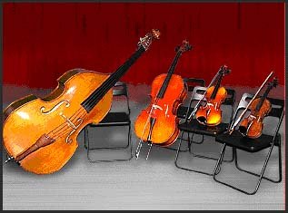
ไวโอลิน (Violin) คือ เครื่องดนตรีที่กำเนินเสียงในระดับสูง เป็นเครื่องดนตรีในตระกูล ไวโอลิน (Violin Far) ทั้งหมด 4 ชนิด คือ ไวโอลิน วิโอลา เชลโล แลฟะคอนทร้าเบส เครื่องดนตรีในตระกูลไวโอลินคือเครื่องดนตรีหลักที่ใช้ในวงออร์เคสตร้า ปกติจะเล่นใช้คันชักสีที่สายให้สั่นสะเทือน คันชักของไวโอลินจะทำด้วยหางม้า แต่บางครั้งก็จะใช้นิ้วดีดที่สาย เพื่อให้เกิดเสียงตามต้องการ

Slide 4
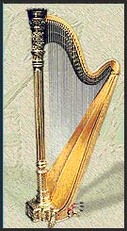
ฮาร์ป (Harp) คือ เครื่องดนตรีประเภทเครื่องสายซึ่งแตกต่างจากเครื่องสายประเภทอื่น ๆ คือ การขึงของสายจะไม่ผ่านกล่องเสียง (Sounding Board) เหมือนเครื่องดนตรีชนิดอื่น ๆ เช่น กีตาร์ ไวโอลิน หรือเปียโน โครงสำหรับขึงสายมีลักษณะเป็นรูปสามเหลี่ยมโค้งงอเล็กน้อย เพื่อให้เกิดความสวยงาม ปกติจะเล่นด้วยการดีดที่สาย คุณภาพเสียงของฮาร์ปมีความแจ่มใส กว่าเสียงของเปียโน ใช้แสดงความสดชื่นแจ่มใส

Slide 5
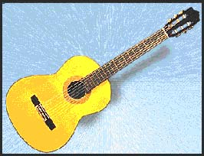
กีตาร์ (Guitar) คือเครื่องดนตรีประเภทเครื่องสาย เล่นโดยวิธีการดีด เกี่ยว ดึง หรือ กรีดสายบนสายกีตาร์ อาจใช้นิ้วหรือเพล็คทรัมก็ได้ กล่องเสียงของกีตาร์จะคล้ายไวโอลินขนาดใหญ่ คอยาว มีเฟร็ทโลหะ คั่นอยู่ 5 สาย และมีหมุดยึดสายที่ปลายคอกีตาร์ สายของกีตาร์มีทั้งทำด้วยโลหะและไนล่อน

Slide 6
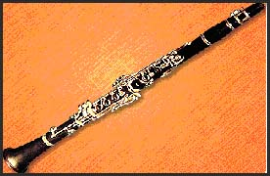
คลาริเนต (Clarinet) เป็นเครื่องดนตรีประเภทเครื่องลมไม้ใช้ลิ้นเดี่ยว คลาริเนตมีใช้อยู่หลายชนิด เช่น อีแฟล็ตคลาริเนต บีแฟล็ตคลาริเนต และเบสคลาริเนต ลำตัวคลาริเนตมีทั้งทำด้วยโลหะ ไม้ พลาสติก ลำตัวของปี่จะกลวงเหมือนขลุ่ย เปลี่ยนระดับเสียงโดยใช้นิ้วและคีย์โลหะบุด้วยนวมปิดเปิดรู ปี่คลาริเนตจะมีรูปร่างคล้ายกับโอโบ แตกต่างกันที่ปากเป่า คุณภาพเสียงของปี่คลาริเนต จะมีช่วงเสียงกว้างและทุ้มลึก มีนิ้วพิเศษที่ทำเสียงได้สูงมากเป็นพิเศษ

Slide 7
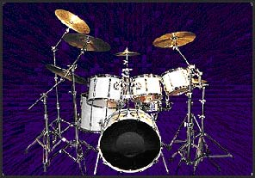
กลองชุด (Drum set) คือเครื่องตีประกอบด้วยกลองใหญ่ กลองสะแนร์ ฉาบ 1 หรือ 2 ฝา กลองทอม 2 หรือ 3 ใบ ไฮแฮท กระเดื่องเท้า พร้อมทั้งเพิ่มเครื่องทำจังหวะอื่น ๆ เช่น เคาเบลล์

Slide 8
แซ็กโซโฟน ใช้กำพวดที่มีลิ้นเดียว เหมือนอย่างปี่คลาริเนตแต่ลำตัวจะเป็นทรงกรวยเหมือนโอโบ ลำตัวทำด้วยโลหะเหมือนเครื่องทองเหลือง ปากลำโพงเค้งงอย้อนขึ้นมา แซ็กโซโฟนขนาดเล็กให้เสียงสูง ขนาดใหญ่ให้เสียงต่ำ เสียงของ แซ็กโซโฟนเป็นลักษณะผสมผสานมีทั้งความพลิ้วไหว ความกลมกล่อมและความเข้มแข็งปะปนกัน

Slide 10
อ้างอิง

